Slide 1
Bootstrap-JS 元件

Slide 2
BS-JS-Sample1 – Bootstrap 互動式元件

Slide 3
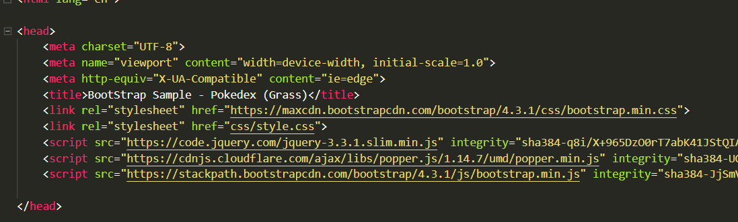
JS 互動網頁
BS為了提供了許多網頁互動性的元件，而這些效果必須透過jQuery元件來撰寫，因此在使用前必須匯入BS的jQuery元件
基本上互動效果可透過屬性設定就能觸發，且無須撰寫具有複雜邏輯的JavaScript腳本，
每個互動元件，皆提供多種屬性，使用者可依照需求進行設定
本章節會針對幾個簡單的JS互動元件進行介紹

Slide 4
設計概述
Sample GitHub：
https://margesnpust.github.io/NPUST_BS/BS-JS-Sample1/
學習重點
Mouse Hover到指定圖片，出現提示視窗(Popovers)
摺疊效果(Collapse)
互動視窗(Modals)

Slide 5
提示視窗(Popovers)
首先我們將使用到的BS元件先引入網頁當中

Slide 6
提示視窗(Popovers)
在我們要顯示的元件當中，加上popovers的相關設定
data-toggle：觸發popover的效果(原則上還是以驅動的方法為命名方式，以免日後搞混)
data-trigger：觸發的方式(這範例我們用滑鼠移過(hover)，系統提供四種觸發方式click、hover、focus、 manual，預設為click
ttitle：顯示box當中的title
data-content：顯示 box當中的內文
data-placement：顯示的位置(本範例顯在在下面，故採用 bottom，支援的方向包括top、right、left、bottom、auto)

Slide 7
提示視窗(Popovers)
以上都設定完後，在網頁的最下方加入jQery的程式碼
這語法相當的簡單，主要是指定當data-toggle=“popover” 這個物件有指定的動作的時候，就會呼叫jQuery當中的popover顯示內容。
<script>
$(document).ready(
function() {
$('[data-toggle="popover"]').popover();
}
);
</script>

Slide 8
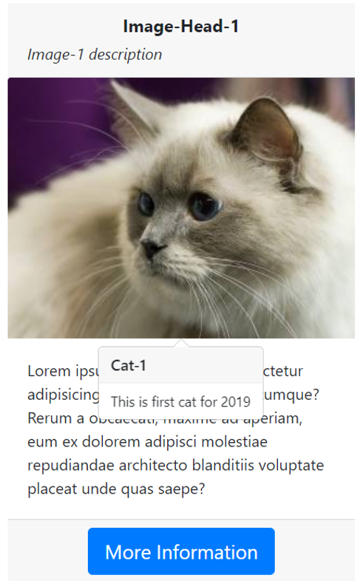
提示視窗(Popovers)
結果畫面如圖所示
Popovers還有更多的應用，可參考官網
https://getbootstrap.com/docs/4.3/components/popovers/

Slide 9
互動式視窗(Modal)
當我們在設計網頁的時候，會因為需求，需要彈出視窗提示使用者
過去這類的互動是視窗，都得靠JS程式進行控制，而BS也提供了相關的元件，讓使用者可輕易的使用彈跳視窗
在這範例裡，我們將透過按鈕來進行彈跳視窗的設計
<div class=“modal”>
</div>
<div class=“modal-dialog”>
</div>
<div class=“modal-content”>
</div>
<div class=“modal-header”></div>
<div class=“modal-body”></div>
<div class=“modal-footer”></div>

Slide 10
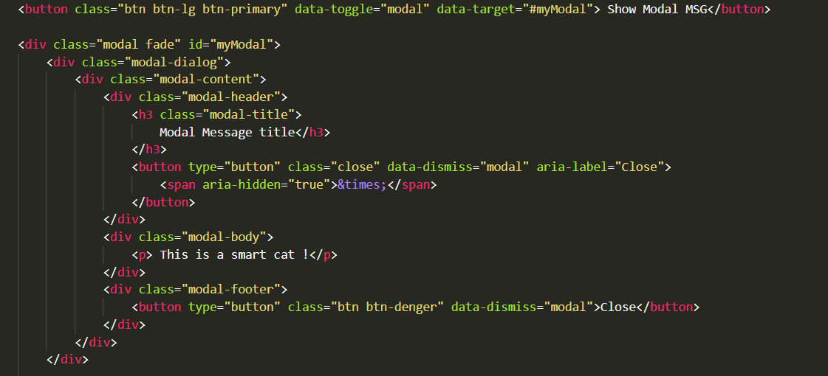
互動式視窗(Modal)
呼叫視窗的按鈕<button>，其中有幾個屬性設定
Data-toggle=“modal”：宣告要使用modal互動視窗效果
Data-target=“myModal”這是一個觸發器，指定要彈出的視窗區塊的id
Modal的屬性設定：
modal：視窗的基礎樣式
fade：啟動淡入效果
Id：modal元件的ID名稱
Sample-JS-component_1.html

Slide 11
互動式視窗(Modal)
在Modal當中，我們有兩個button，一個是定義右上角的”x”圖型案紐，一個是定義右下角的按鈕
按鈕當中有幾個屬性：
close：讓按鈕顯示”x”的圖型
data-dismiss=“modal”：此屬性為典籍按鈕後，會關閉互動視窗
aria-label=“close”告訴瀏覽器這是一個具有close內容的元件
aria-hidden=“true” 讓螢幕瀏覽器讀不到此內容，也就是將其隱藏
Sample-JS-component_1.html

Slide 12
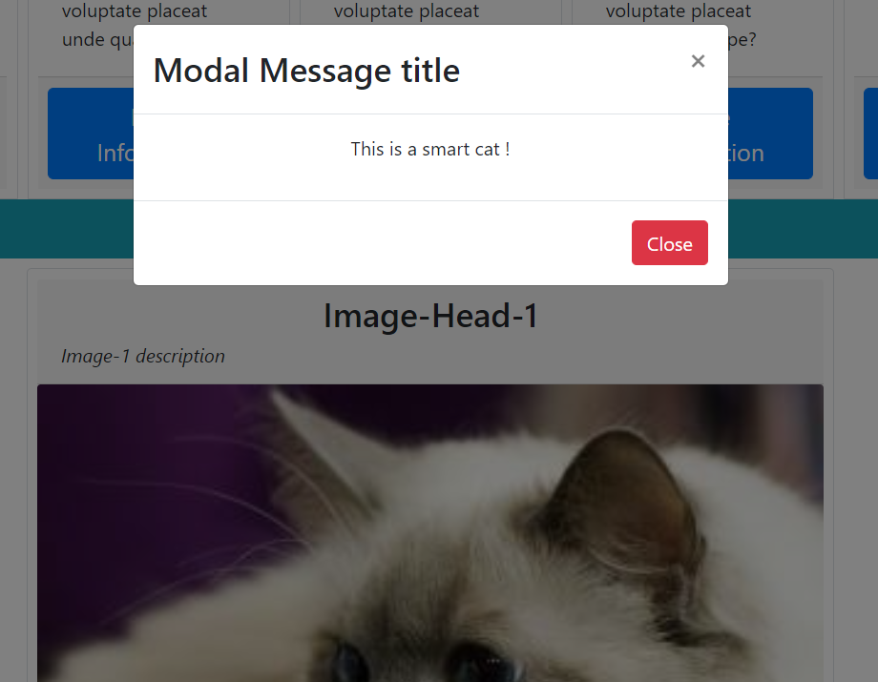
互動式視窗(Modal)
這是畫面執行結果
Sample-JS-component_1.html

Slide 13
摺疊元件(Collapse)
在網頁上，為了讓畫面不會太零亂，有時會預設將部分的內容隱藏，可透過點擊出發內容顯示
觸發元件
摺疊內容
<button data-toggle="collapse" data-target="#desc-card01“>
</button>
<div class=“collapse”>
</div>
元件可以是按鈕、連結、文字、圖片
如果控制的 HTML 元素不是按鈕 (例如<a>或<div>)，那麼屬性 role="button" 應該加到元素中。
可依照需求進行設計

Slide 14
摺疊元件(Collapse)-觸發元素
觸發按鈕
data-toggle=“collapse” 宣告使用 collapse的效果
data-target：指定要控制的區塊名稱，一般來說會使用id，但是當需要同時操作多個元件時，可應用class 來指定
觸發按鈕(非butto元素)
Role：如果控制的 HTML 元素不是按鈕 (例如<a>或<div>)，那麼屬性 role="button" 應該加到元素中。
<button> 或 <a> 可透過 data-target 或是href屬性來顯示和隱藏多個元素。
需要設定 data-toggle="collapse"。
Sample-JS-component_1.html

Slide 15
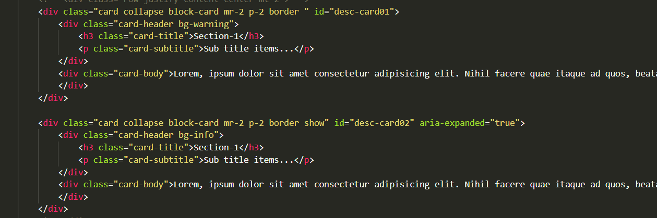
摺疊元件(Collapse)-摺疊內容
摺疊內容:在範例當中，我們使用的是card group做為內容的架構
Id：指定內容的id，提供按鈕按下時所要顯示/隱藏的內容
.collapse：指定該元素為摺疊元素，預設為隱藏
.show ：預設該內容是顯示的，當我們按下按鈕後，才會隱藏
aria-expanded：如果可折疊元素預設關閉，則控制項元素上的屬性值應為 aria-expanded="false"。 如果您使用 show 將可折疊元素設置為預設打開，在控制項上設置 aria-expanded="true"。
Sample-JS-component_1.html

Slide 16
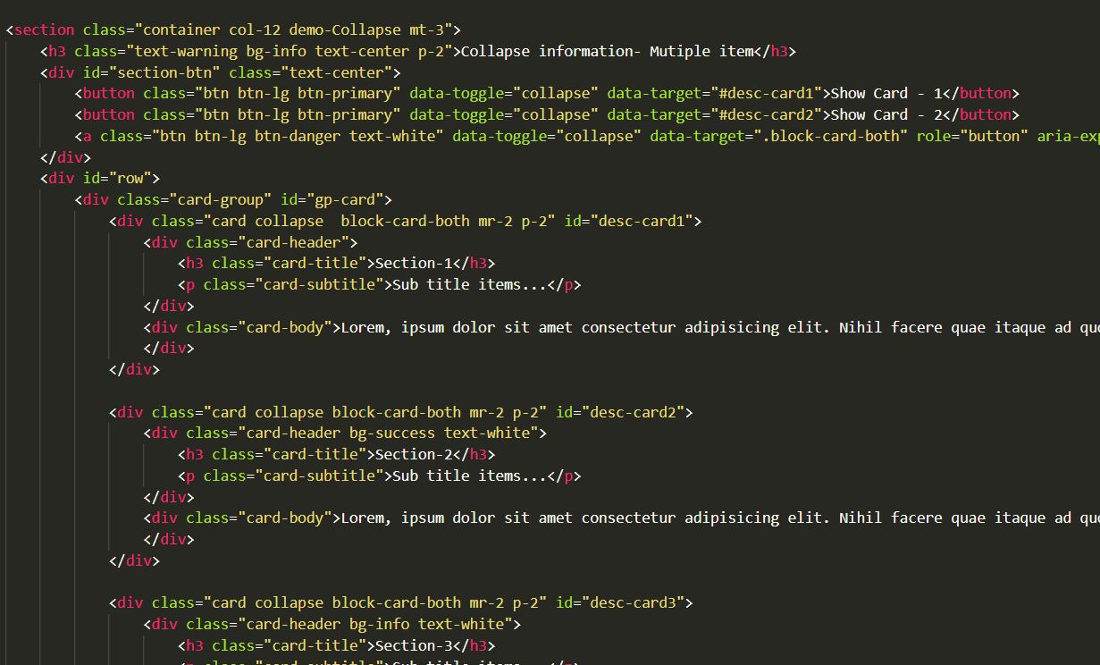
摺疊元件(Collapse)-控制多內容
多個項目的折疊元素
這是一個多個元素的範例，在這範例中，我們透過class來呼叫元素
Sample-JS-component_1.html

Slide 17
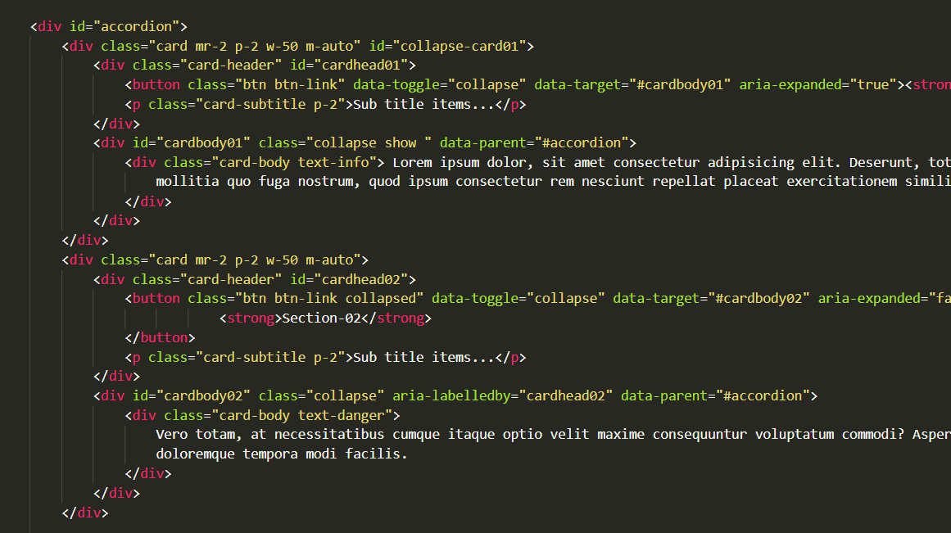
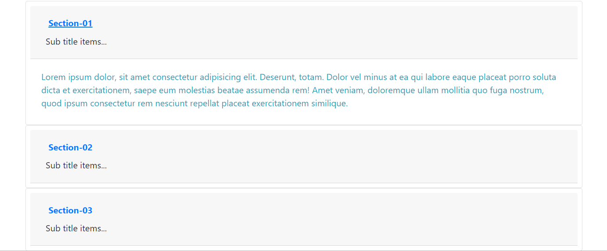
摺疊元件(Collapse)-Card 內容控制
這是一個使用 Card元件製作出來的折疊元件
data-toggle=“collapse” 添加到您想要作用的元素上。
href 或 data-target ：要作用的元素，它的值是子元素的 id。
data-parent ：把折疊面板（accordion）的 id 添加到要作用的元素上，值是父元素的id。
aria-expanded：預設並非開啟的，是隱藏的
Sample-JS-component_1.html

Slide 18
練習
請到GitHub https://github.com/MargesNpust/NPUST_BS/tree/master/BS-JS-Sample1
載練習檔 BS-JS-Sample1-Homework.7z
解壓縮後，請修改pokedex-grass_org.html 檔案，完成後請修改檔名為pokedex-grass.html
修改需求如下：
一開始進入本頁的畫面，只有出現四個代表性的pokemon
點選神奇寶貝後，則會出現該神奇寶貝的基本資料
依序點選，每次畫面上只會出現一個神奇寶貝的資料，也就是選到的那一個
Tips:請應用摺疊視窗的card內容控制技巧
請修改每一頁最上方的導覽列連結，確認當選到Pokemon List > Grass的時候，可以連到該頁面

Slide 19
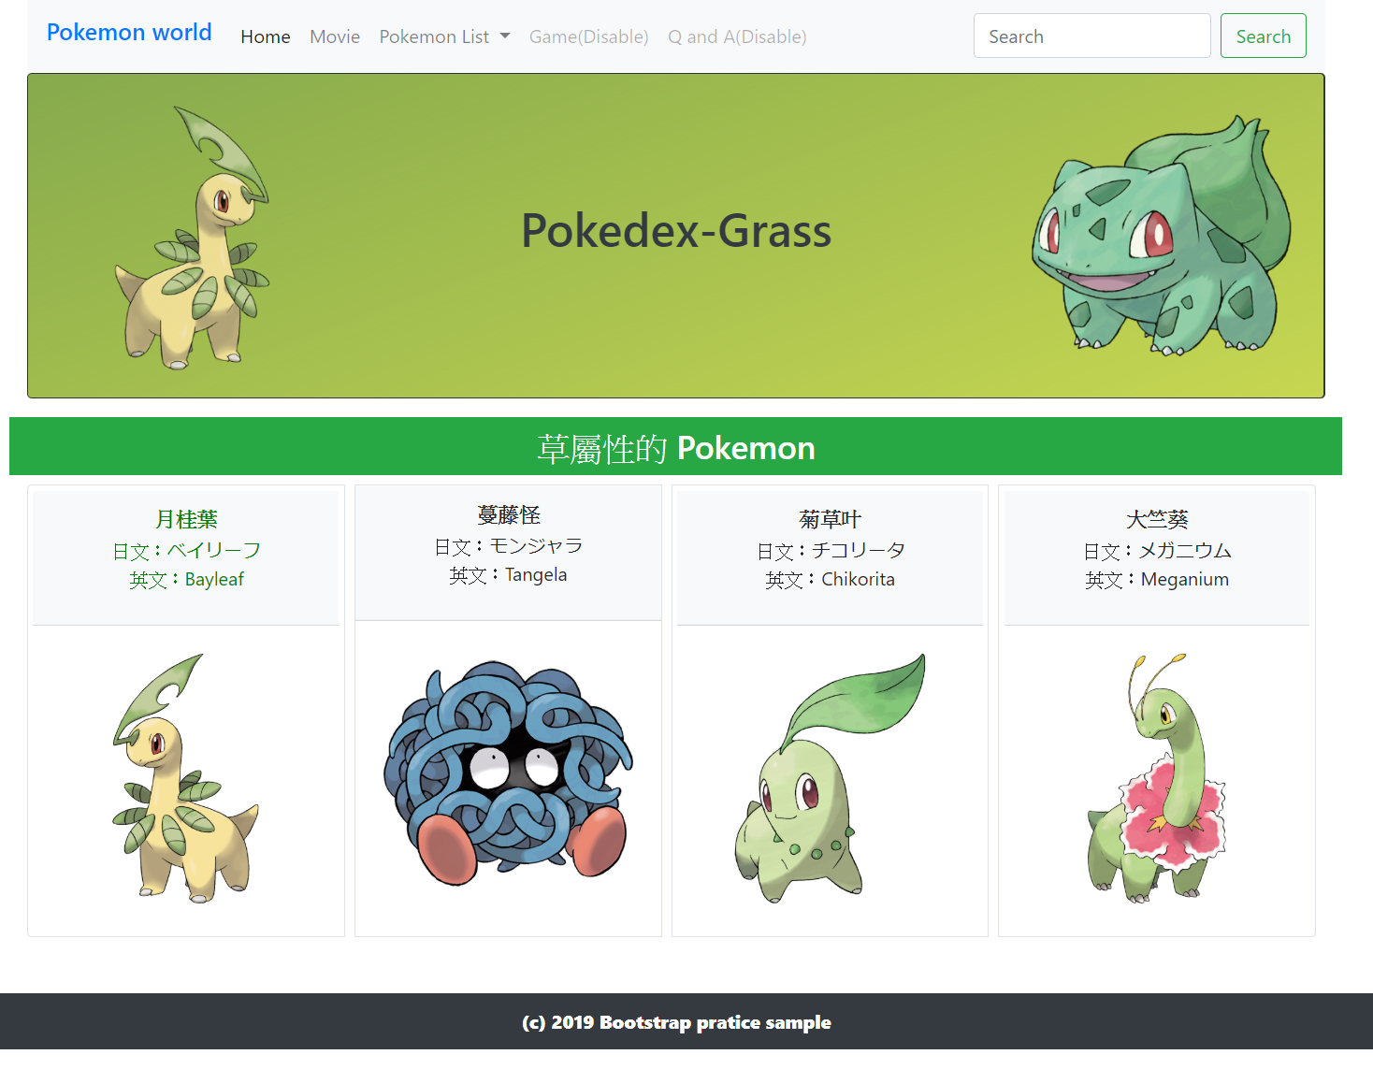
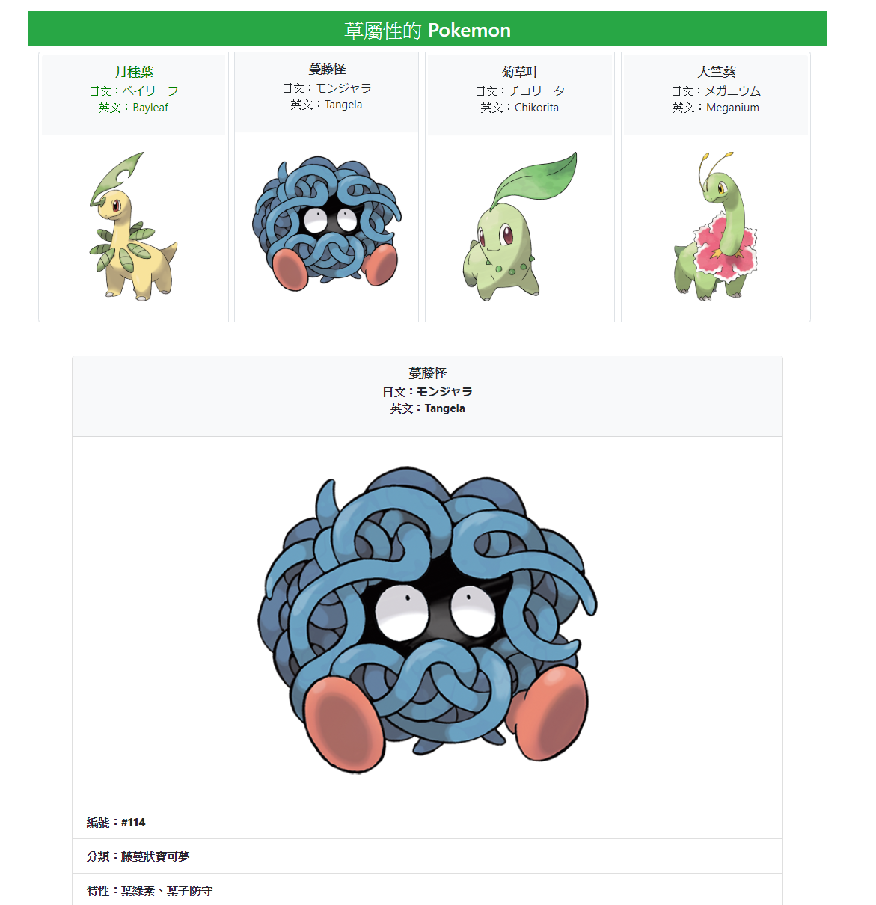
點選後只會出現
被點到的神奇寶貝資料
起始畫面

Slide 20
BS-JS-Sample2–可切換內容標籤的元件-Tab頁籤

Slide 21
設計概述
Sample GitHub：
https://margesnpust.github.io/NPUST_BS/BS-JS-Sample2/
學習重點
利用Tab 頁籤切換內容

Slide 22
標籤(Tab)元件
在導覽列當中，有一個元件叫做 Tab，通常是用來作為切換頁籤之用
若要用tab標籤設計切換分頁，通常會將畫面分成兩部分，分別是導覽列區以及內容區
導覽列區
<ul class=“nav nav-tab”>
<li class=nav-item active>…</li>
<li>…..</li>
</ul>
內容區
<div class=“tab-content”>
<div class=“tab-pane active”> ….</div>
<div class=“tab-pane”> ….</div>
<div class=“tab-pane”> ….</div>
</div>

Slide 23
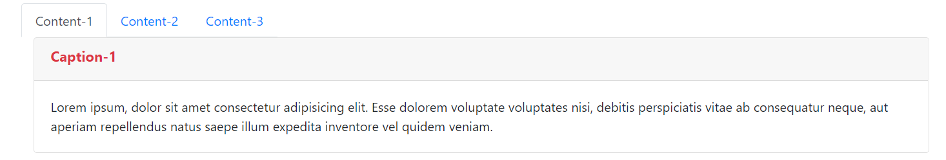
標籤(Tab)元件
首先我們要來看一下導覽列區的內容
在這個範例裡面我們設定了三個選項，在分別按下不同的選項後，內容會出現在下方的內容區

Slide 24
標籤(Tab)元件-導覽列區
這是一個導覽列的程式碼
role="tablist"、role="tab"，role="tabpanel" 和附加的 aria- 屬性，向用戶提供輔助技術（如螢幕閱讀器）的結構、功能和當前狀態。
<ul>
在class的部分，ul定義主.nav .nav-tabs主要在宣告這是一個tab的導覽列
<a>內容的部分定義
nav-link：宣告該項目為連結的項目
data-toggle：宣告為連結tab
active：預設的啟動頁
href：定義所要連結內容的panel
<nav>
<ul class="nav nav-tabs">
<li class="nav-item active"><a href="#panel1" id="tab-pg1" class="nav-link active" data-toggle="tab" role="tab" aria-controls="panel1" aria-selected="true">Content-1</a></li>
<li class="nav-item"><a href="#panel2" id="tab-pg2" class="nav-link" data-toggle="tab" role="tab" aria-controls="panel2" aria-selected="false">Content-2</a></li>
<li class="nav-item"><a href="#panel3" id="tab-pg3" class="nav-link" data-toggle="tab" role="tab" aria-controls="panel3" aria-selected="false">Content-3</a></li>
</ul>
</nav>

Slide 25
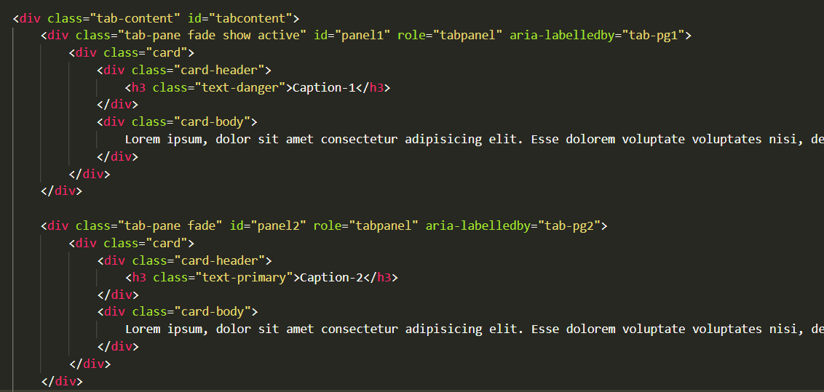
標籤(Tab)元件-頁面內容區
頁面內容區的部分
所有的內容用一個div包起來，div的class name取名為”tab-content”
各頁面的內容用一個class包裹
class
tab-pane：定義這是一個內容的頁面
fade：套用漸入的效果
Show: 預設顯示的頁面
Active：預設作用的頁面

Slide 26
Tab 實作練習– Step1
了解了Tab的運作之後，我們接著要利用 前面的範例加上 tab nav來達成換頁的效果
首先我們利用前一個範例，製作六個 card，並將這六個 Card分成兩個兩個一組共分三組
每一組的最外層，用一個div包起來，並定義他是個tab-pane的元件，每個div命名一個id
預設顯示的第一個元件，請記得加上show 及 active
<div class=" tab-pane show active" id="card-gp1">
</div>
<div class=" tab-pane " id="card-gp2">
</div>
<div class=" tab-pane" id="card-gp3">
</div>
<div class=“card-group”>
<div class=“card”>…</div>
<div class=“card”>…</div>
</div>
<div class=“card-group”>
<div class=“card”>…</div>
<div class=“card”>…</div>
</div>
<div class=“card-group”>
<div class=“card”>…</div>
<div class=“card”>…</div>
</div>

Slide 27
Pagination + tab 實作– Step2
利用一個div元素，將這三組元件包起來，並給予class ，. tab-content
<div class=“tab-content”>
</div>
<div class=" tab-pane show active" id="card-gp1">
</div>
<div class=" tab-pane " id="card-gp2">
</div>
<div class=" tab-pane" id="card-gp3">
</div>
<div class=“card-group”>
<div class=“card”>…</div>
<div class=“card”>…</div>
</div>
<div class=“card-group”>
<div class=“card”>…</div>
<div class=“card”>…</div>
</div>
<div class=“card-group”>
<div class=“card”>…</div>
<div class=“card”>…</div>
</div>

Slide 28
Pagination + tab 實作– Step3
建立導覽列
利用ul 以及 li標籤 建立導覽列
<ul>標籤定義class為.nav .nav-tabs
<li>標籤定義class為.nav-item
<a>標籤中分別定義
Class 為 .nav-link
連結的頁籤
標籤的 id
data-toggle=“tab”：採用JS函式庫中的 tab函式
role=“tab”：定義這是一個tab的元件
aria-selected=“false”：定義目前被選取的是哪一個頁籤。當不同的頁籤被使用者選取時，本屬性在不同頁籤的值透過JavaScript更新。(預設的第一個要設定為true)
<ul class=“nav nav-tabs”>
</ul>
<li class=“nav-item”>
<a …> text </a>
</div>
<li class=“nav-item”>
<a …> text </a>
</div>
<li class=“nav-item”>
<a …> text </a>
</div>

Slide 29
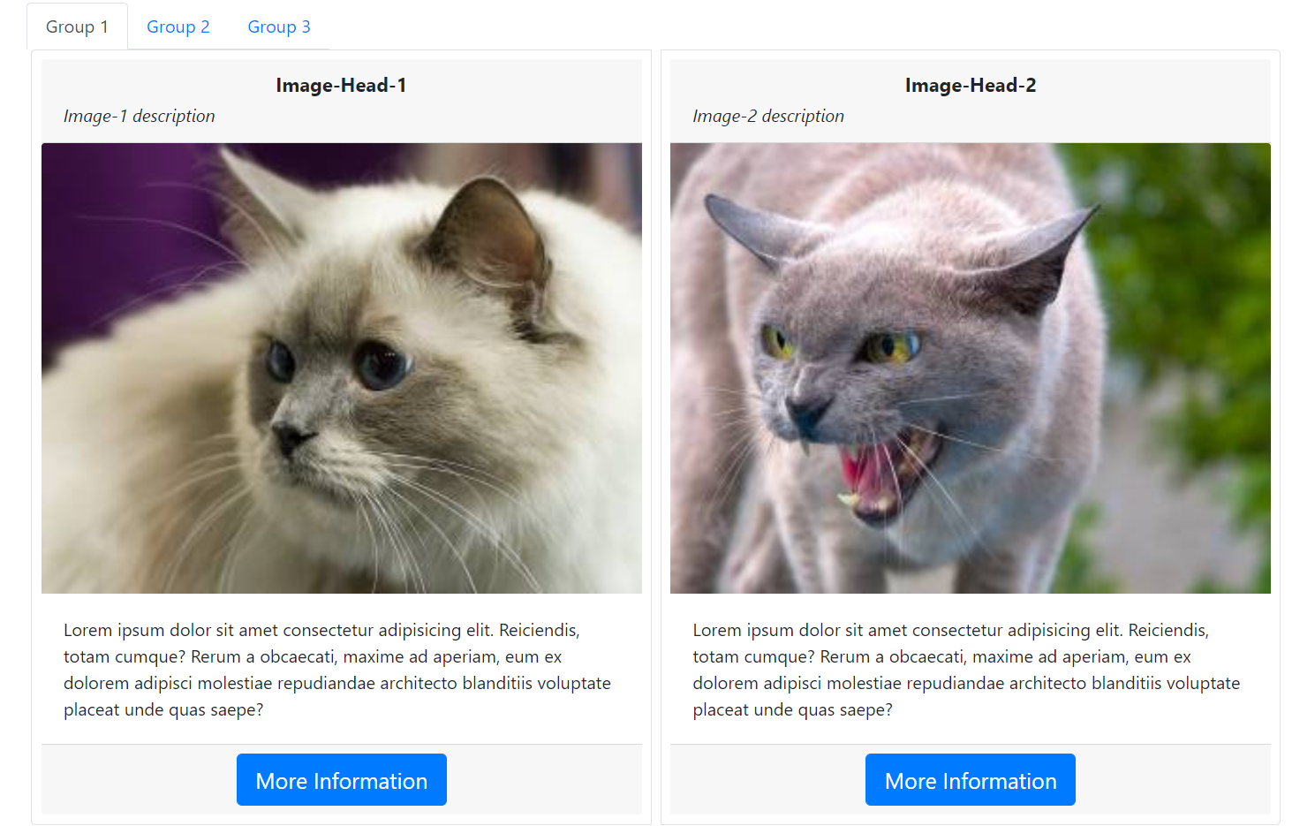
Pagination + tab 實作– 結果
實作後的頁面如下，當我們點選上方的tab時，就可切換不同的內容
Sample-JS-NavTab_level2.html

Slide 30
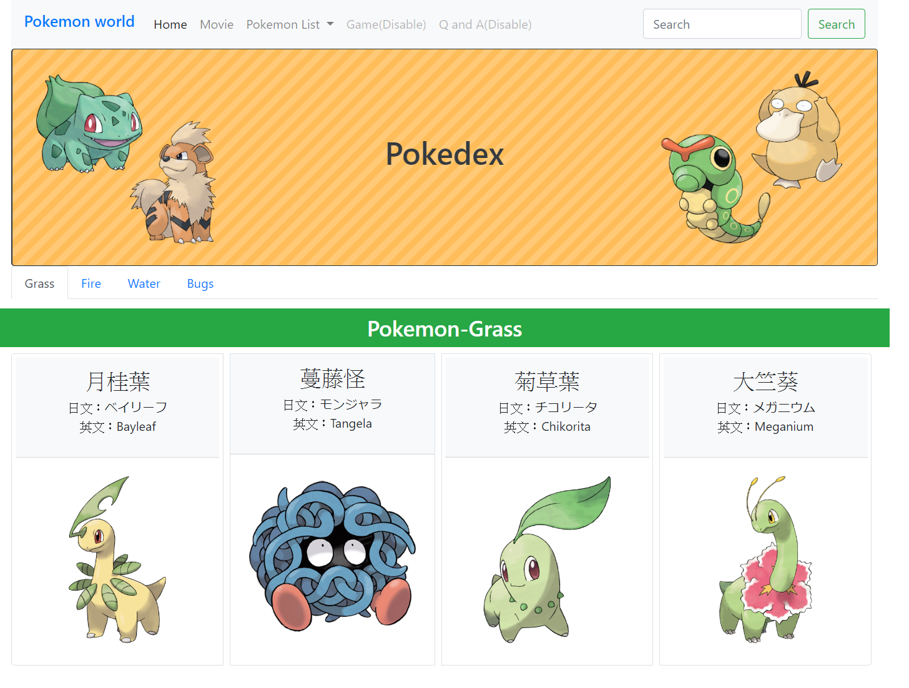
作業：頁籤切換
請延續前面關於神奇寶貝的練習，建立一個Pokemon-pokedex.html的頁面
其頁面結果畫面如下:

Slide 31
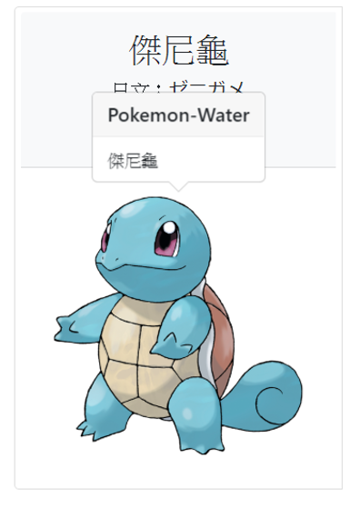
作業：頁籤切換
最上方導覽列，與先前的練習相同，Pokemon list\All pokemon ，結果會連接到Pokemon-pokedex.html
Banner的部分，請應用Card overlay的效果製作
增加tab換頁功能，按下tab下方神奇寶貝的種類，就會跟著改變
在pokemon列表上，當滑鼠移到該圖示的時候，在正上方會出現資訊，顯示該寶可夢的類別與中文名稱

Slide 32
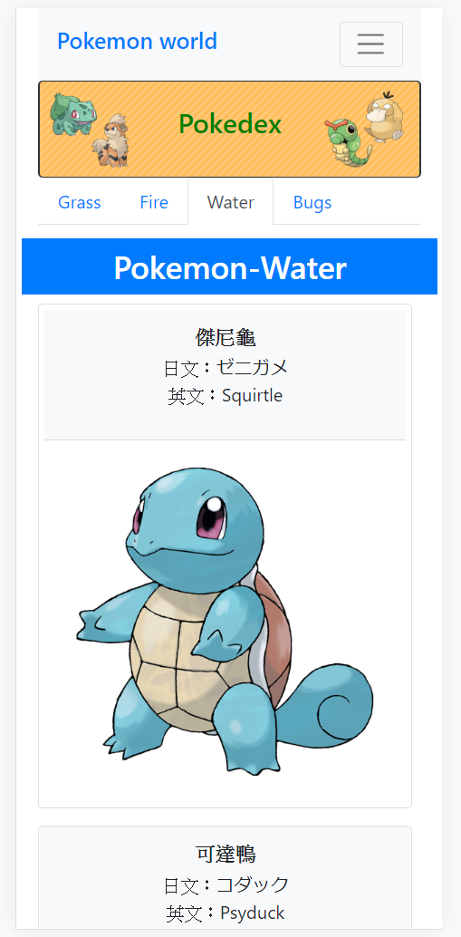
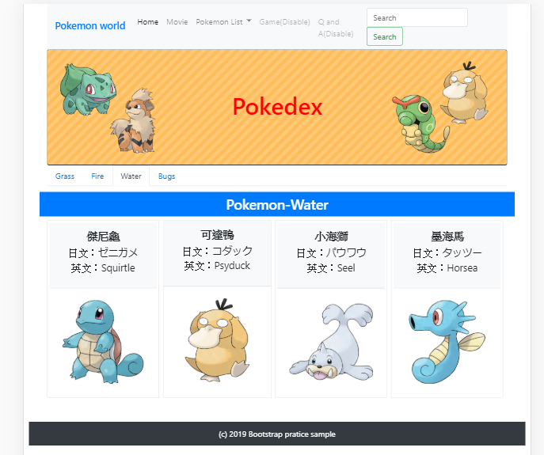
作業：頁籤切換(畫面結果)
iPhone X
Ipad pro/ 一般網頁畫面

Slide 33
BS-JS-Sample3–圖片輪播效果

Slide 34
輪播 (Carousel)
輪播是一種幻燈片的概念，使用一些CSS 3D的變形轉換以及部份的JavaScript產生內容的循環撥放
Slide的內容可以是單純的圖片，也可以是文字或是一組物件
一個單純的slide包含了幾個部分
最外層
給予一個id名稱
.carousel .slide：宣告這是一個幻燈片的元素
內容的部分
用一個class = “carousel-item”包住所有的內容
每一個內容定義類別名稱 .carousel-item
第一個元素，必須定義為.active類別
<div id=“itemid” class=“carousel slide” >
</div>
<div class="carousel-inner" >
</div>
<div class=“carousel-item active”>
內容1
</div>
<div class=“carousel-item”>
內容2
</div>

Slide 35
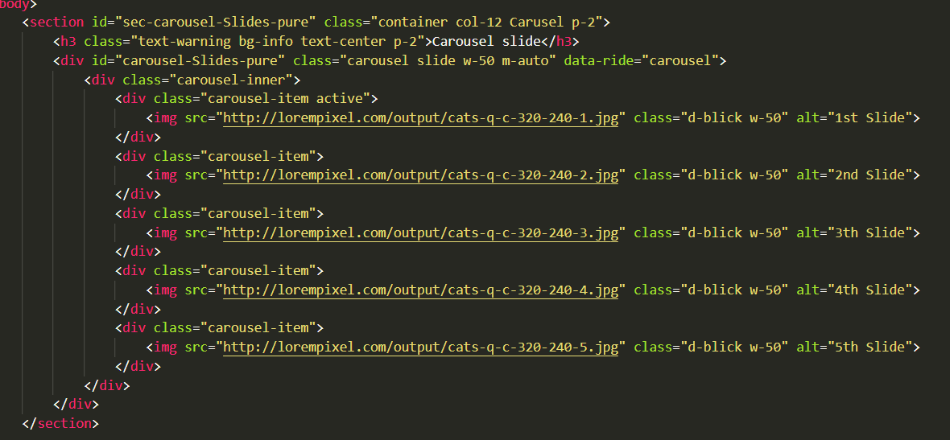
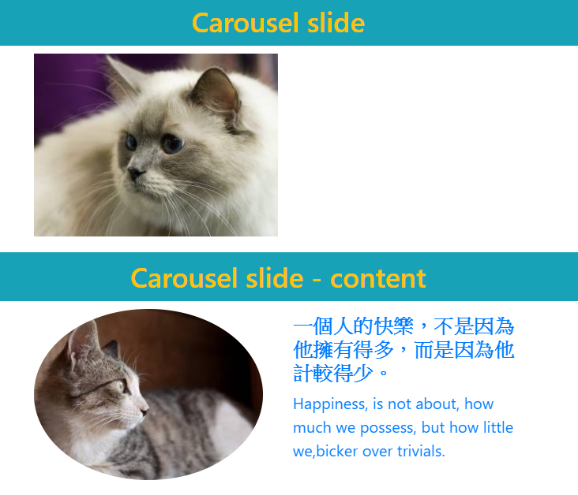
輪播 (Carousel) – 自動撥放
這是一個用圖片來做幻燈片內容的例子
在這例子當中 我們在圖片中添加了類別 d-block 和 .w-50，這是用來修正瀏覽器預設的圖像對齊。
Sample-JS-Carousel.html

Slide 36
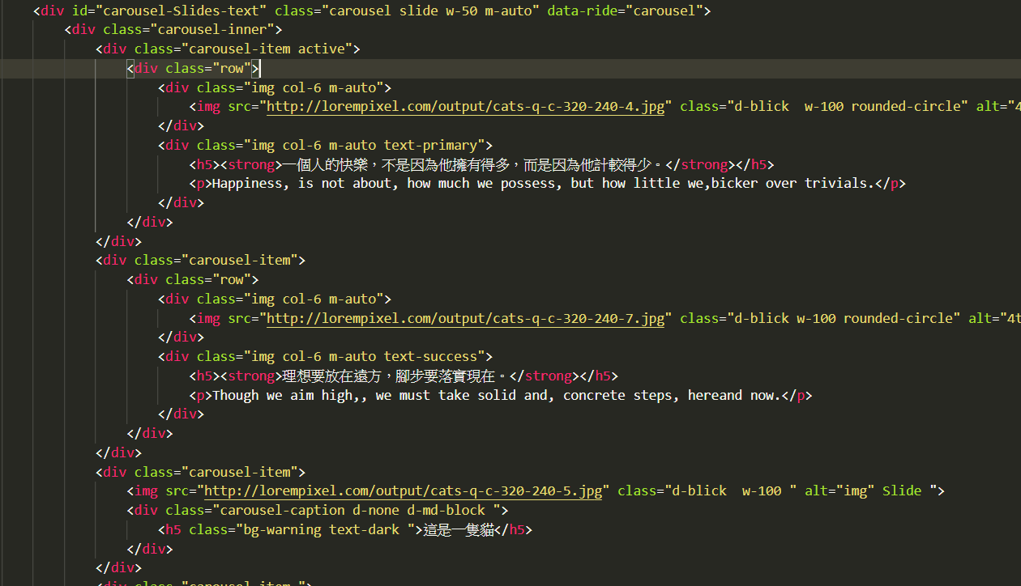
輪播 (Carousel)
而內容的部分我們也可以改成文字+圖片組合的內容，這部分可是設計需求改變
Sample-JS-Carousel.html

Slide 37
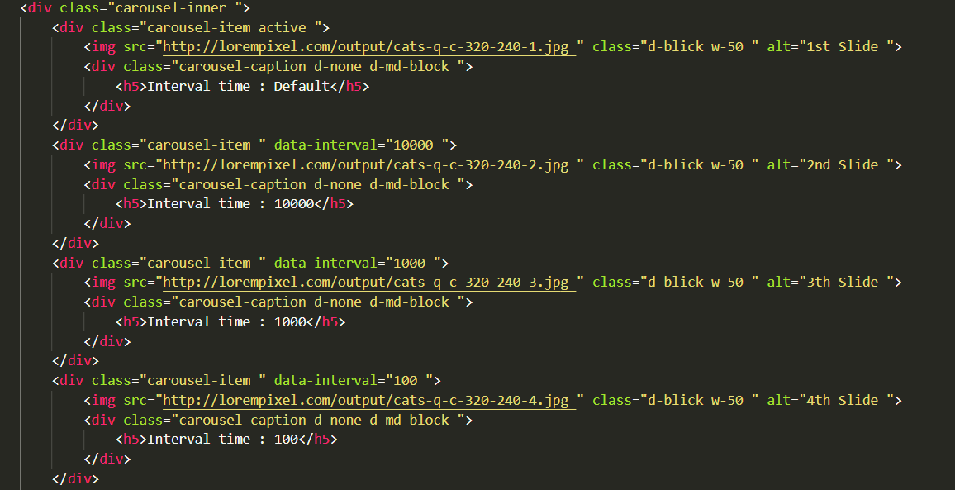
輪播 (Carousel) - 間格時間設定
內容輪播的間格，可透過屬性 data-interval來定義，這個屬性是加在每一個內容元素上
原則上，數字越小，內容停留時間越短
Sample-JS-Carousel.html

Slide 38
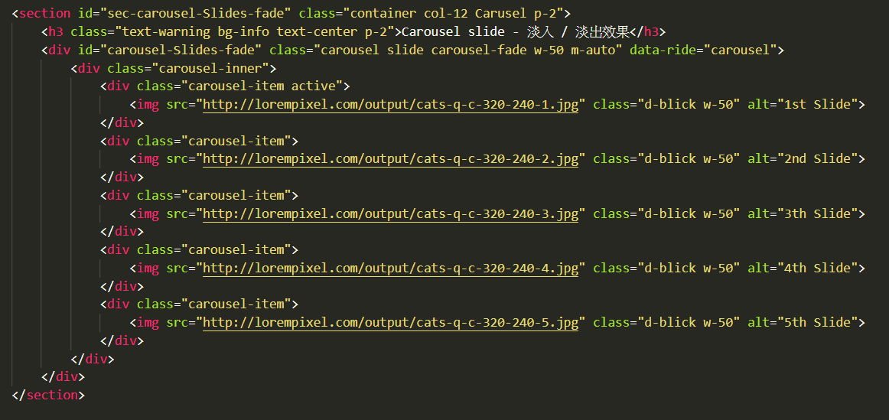
輪播 (Carousel) - 淡入/淡出效果
輪播也可設定淡入淡出的效果
主要是在輪播的元素上加上 carousel-fade 的類別
Sample-JS-Carousel.html

Slide 39
輪播 (Carousel) – 切換按鈕
除了自動撥放之外，也可加入 上一頁、下一頁的按鈕進行切換
只要在內容的部分，加上兩個按鈕即可
<div id=“itemid” class=“carousel slide” >
</div>
<div class="carousel-inner" >
</div>
<div class=“carousel-item active”>
內容1
</div>
<div class=“carousel-item”>
內容2
</div>
<a class="carousel-control-prev“></a>
<a class="carousel-control-next“></a>

Slide 40
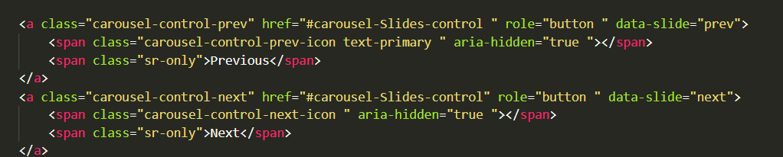
輪播 (Carousel) – 加入控制項
在這範例當中我們採用 標籤<a>來實作按鈕
. carousel-control-prev / . carousel-control-next：定義這是一個切換的按鈕
Href指定連結是連結到幻燈片元素的id
data-slide：控制切換 上一頁 / 下一頁
Sample-JS-Carousel_control.html

Slide 41

輪播 (Carousel) – 加入控制項
Sample-JS-Carousel_control.html

Slide 42
輪播 (Carousel) –指示器
為了快速切換，我們會採用指示器，以方便迅速的切換頁面
指示器我們採用<ol> <li>的項目組合
Data-target：指定幻燈片元素的屬性
Data-slide-to：指定要顯示的內容項目(由0開始)
第一個項目，請加入.active類別
<div id=“itemid” class=“carousel slide” >
</div>
<ol class=“carousel-indicators”>
<li data-target=“#id” data-slide-to=“0” class=“active”></li>
<li data-target=“#id” data-slide-to=“1”></li>
<li data-target=“#id” data-slide-to=“2”></li>
</ol>
<div class="carousel-inner" >
</div>
<div class=“carousel-item active”>
內容1
</div>
<div class=“carousel-item”>
內容2
</div>
<a class="carousel-control-prev“></a>
<a class="carousel-control-next“></a>

Slide 43
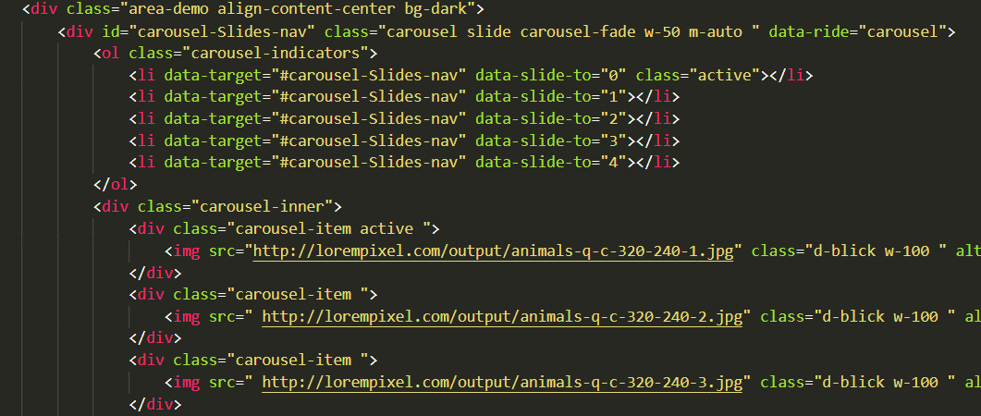
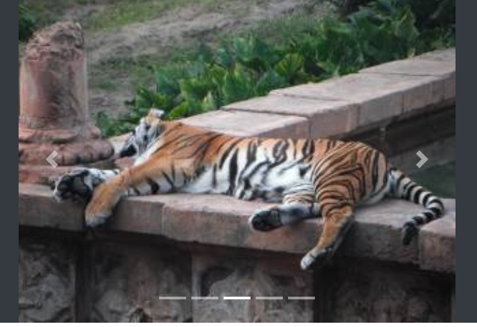
輪播 (Carousel) – 指示器
Sample-JS-Carousel_control.html

Slide 44
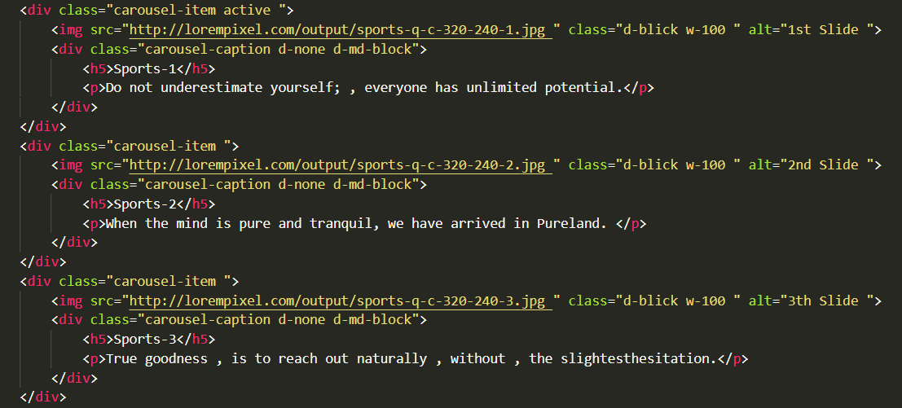
輪播 (Carousel) – 加入文字說明
在使用幻燈片時，有時會需要在圖片上加入文字
此時可在要加入文字說明項目的圖片下，直接加入文字
在 .carousel-item 中使用 .carousel-caption 添加想要顯示的文字內容。
這個屬性在較小的裝置上他會隱藏，利用 .d-none 隱藏，並將它們顯示在中型的設備上(使用 .d-md-block)。
Sample-JS-Carousel_control.html

Slide 45

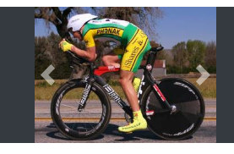
輪播 (Carousel) – 加入文字說明
iPhone X
Ipad pro/ 一般網頁畫面
Sample-JS-Carousel_control.html

